Slide 1
Java微服务实践 Spring Boot NoSQL
小马哥

Slide 2


Java 微服务实战系列课堂

Slide 3
Java 微服务实战系列课堂
课堂资源
https://segmentfault.com/n/1330000009887617
课件资源
https://github.com/mercyblitz/segmentfault-lessons/
JSR资源
https://github.com/mercyblitz/jsr

Slide 4
议题
NoSQL
Elasticsearch
Elasticsearch Spring Boot 整合
问答互动

Slide 5
NoSQL
名词解释
NoSQL ，通常表示NoSQL数据库，提供一种存储和获取数据的机制。这些数据是模型化，而关系型数据库中的非扁平关系。
多种解读
NoSQL = non SQL
NoSQL = non relational
NoSQL = not only SQL
注：SQL（Structured Query Language），Since 1970s

Slide 6
NoSQL
使用目的
简化设计
简单的水平伸缩
细粒度控制
数据结构
键值对（key-value） - Redis
宽列（wide column） - Hbase
图（graph） - Neo4j
文档（document）- Mongodb

Slide 7
NoSQL
优势（相对于关系型数据库）
操作执行更快
数据结构更具有弹性
不足
一致性（consistency）
相关原理
CAP ：一致性（Consistency）、可靠性（Availability）、区块容错（Partition tolerance）
ACID：原子性（Atomicity）、一致性（Consistency）、隔离性（Isolation）、持久性（Durability）

Slide 8
Elasticsearch
Elasticsearch
高度伸缩的开源全文本搜索和分析引擎，能够快速地存储、搜索、分析大数据，并且接近于实时（real time）。通常用于复杂的搜索功能和需求。
常见使用场景
文本搜索
日志收集
数据分析

Slide 9
Elasticsearch
基本概念
近乎实时（NRT）
正常情况下，构建索引（写）到结果可查询（读）在一秒间。
集群（Cluster）
一个或多个节点，集群持有整体数据，提供跨节点的索引和搜索能力。集群的名称必须是唯一的。
节点（Node）
指单台服务器，也是集群的组成单元，存储数据、参与集群的索引和搜索。其名称也是唯一的。

Slide 10
Elasticsearch
基本概念
文档（Document）
数据存储基本单元。文档信息能被索引，并且采用JSON的格式传递。
索引（Index）
一些存在相似特征的文档集合。索引通过名称来区分（必须小写），并且该名称用于关联那些为文档构建索引、查询、更新、删除操作的索引。
类型（Type）
同一个索引可被定义多个类型。类型属于索引的逻辑分类。正如博文如文档，标签为类型。

Slide 11
Elasticsearch
基本概念
Shards
一个索引可能存储大量的数据，这些数据可能超出了单节点的限制。为了解决这个问题，需要分而治之，这种技术即是 Shards。
目的：
水平伸缩（Horizontally scale）
并行操作，增加吞吐量
Replicas
网络环境中，单点服务可能随时存在不可用，因此需要提供failover的机制，因此，Replicas的方式能够避免服务持续不可用。
目的：
高可用
提高吞吐量

Slide 12
Elasticsearch
安装
步骤
依赖 Java版本 >= 7
下载 elasticsearch-2.4.5.tar.gz
解压 elasticsearch-2.4.5.tar.gz
跳转至执行目录 elasticsearch-2.4.5/bin
执行 elasticsearch 命令

Slide 13
Elasticsearch
集群（Cluster）
Elasticsearch 提供了全面并且强大的REST API与集群交互。
健康
API
集群：/_cat/health?v
节点：/_cat/nodes?v
状态：
green：一切OK
yellow：所有数据可用、replicas未分配
red：部分数据不可用

Slide 14
Elasticsearch
索引（Index）
索引列表
API：/_cat/indices?v
创建索引
请求
Method：PUT
URL：/segmentfault?pretty
相应
内容：{"acknowledged":true}

Slide 15
Elasticsearch
索引（Index）
删除索引
请求
Method：DELETE
URL：/segmentfault?pretty
相应
内容：{"acknowledged":true}

Slide 16
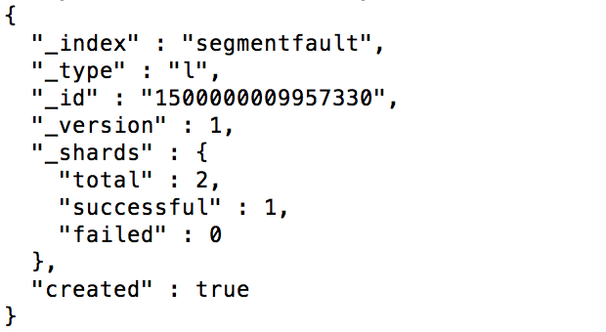
Elasticsearch
文档（Document）
建立
请求
Method：PUT
URL：/segmentfault/l/1500000009957330?pretty
Body：{"name":"NoSQL"}
相应
内容：

Slide 17
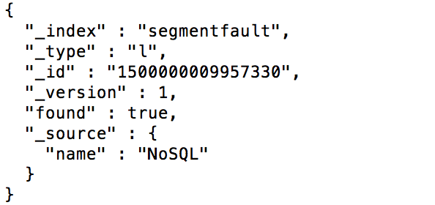
Elasticsearch
文档（Document）
查询
请求
Method：GET
URL：/segmentfault/l/1500000009957330?pretty
相应
内容：

Slide 18
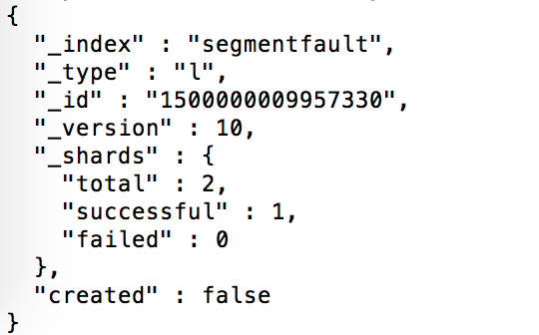
Elasticsearch
文档（Document）
更新
请求
Method：POST
URL：/segmentfault/l/1500000009957330?pretty
Body：{“name”:“No SQL”}
相应
内容：

Slide 19
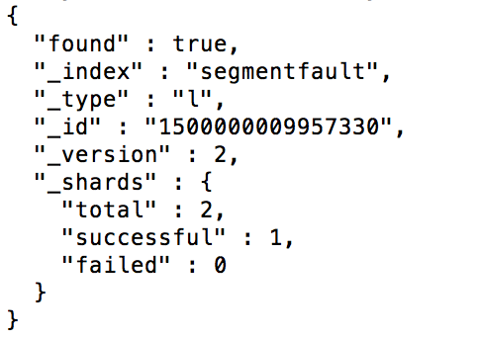
Elasticsearch
文档（Document）
删除
请求
Method：DELETE
URL：/segmentfault/l/1500000009957330?pretty
相应
内容：

Slide 20
Elasticsearch
文档（Document）
批量操作
请求
Method：POST
URL：/segmentfault/l/_bulk?pretty
Body：
{"index":{"_id":"1500000009957330"}}
{"name":"NoSQL"}
{"index":{"_id":"1500000009970812"}}
{"name":"Caching"}
{"index":{"_id":"1500000009971600"}}
{"name":"Messaging"}

Slide 21
Elasticsearch
搜索（Search）

Slide 22
Elasticsearch Spring Boot 整合
Spring Data 整合
核心接口
org.springframework.data.repository.Repository
org.springframework.data.repository.CrudRepository
org.springframework.data.repository.PagingAndSortingRepository
@org.springframework.data.repository.NoRepositoryBean

Slide 23
Elasticsearch Spring Boot 整合
Spring Data Elasticsearch整合
操作接口
org.springframework.data.elasticsearch.core.ElasticsearchOperations
org.springframework.data.elasticsearch.core.ElasticsearchTemplate
功能激活
@org.springframework.data.elasticsearch.repository.config.EnableElasticsearchRepositories
仓储接口
org.springframework.data.elasticsearch.repository.ElasticsearchRepository

Slide 24
问答互动
Q&A

